Slide 1

Робототехника және білім беру
Шекербекова Ш.Т.
Информатика және білімді ақпараттандыру кафедрасы,
Педагогика ғылымдарының кандидаты, профессор м.а.

Slide 2
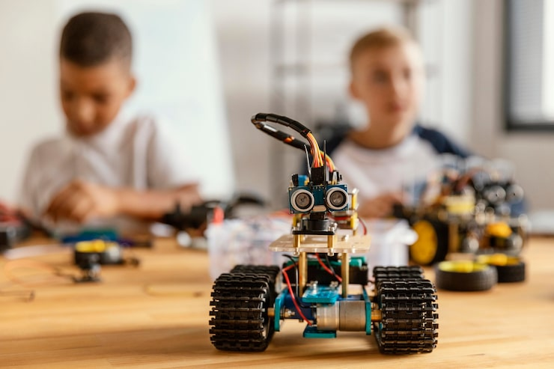
Робототехника терминінің қазіргі түсінігі – «автоматтандырылған техникалық жүйелерді әзірлеумен айналысатын және өндірісті дамытудың маңызды техникалық негізі болып табылатын қолданбалы ғылым».
Робототехника негізінде
электроника,
механика,
кибернетика,
автоматика,
телемеханика,
мехатроника,
информатика,
радиотехника және
электротехника пәндері бар.

Slide 3
Біздің заманымыздың басында робототехникалық жүйелердің адам өмірінің барлық салаларына кең енуі басты жаңалықтардың бірі болды.
Бұл өндіріс, ауыл шаруашылығы, адамның тұрмысы және т.б. жаңа технологиялар, жаңа идеялар, тіпті адам буынының жаңа әлеуметтік теориялары пайда болады, бұған Нейл Хоув және Уильям Штраус әзірлеген ұрпақ теориясын мысал ретінде келтіру жеткілікті
Исаева М. Поколения кризиса и подъема в теории В. Штрауса и Н. Хоува / М. Исаева // Знание. Понимание. Умение. – 2011. - № 3. – С. 290-295.

Slide 4

Осыған байланысты барлық ұрпақтың, соның ішінде X, Y, Z ұрпақтарын жаңа шындыққа бейімдеу мәселесі туындайды, бұл бейімделу адам психикасының көптеген ерекшеліктерін, адам ағзасының дамуын ескеруі тиіс.
Осы себепті робототехника техникалық пән ретінде емес, білім беру саласындағы мамандық ретінде пайда болды

Slide 5
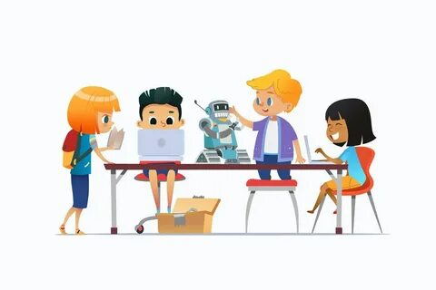
Балаларды робототехника негіздеріне оқыту үшін мұғалімдерді даярлауды екі түрлі көзқараспен түсіндіруге болады.
Бір жағынан, бұл баланы болашақ инженерлік мамандыққа дайындау
Екінші жағынан робототехникалық құрылғылармен қарым-қатынас жасау және өзара әрекеттесу қажеттілігі жағдайында өмірге дайындық ретінде қарастыруға болады.
Бірінші міндет арнайы инженерлік сыныптарға бағытталған, екіншісі оқушылардың барлық санаттарымен жұмыс істейтін мұғалімдер үшін өзекті.

Slide 6
Мұндай дайындық жас ерекшеліктерін ескере отырып, болашақ адамға қажетті дене, психологиялық, ақыл-ой қабілеттерін дамытуға бағытталатындай жүргізілуі тиіс.
Робототехника саласында мұғалімді даярлаудың әдістемелік жүйесін қалыптастыру STEM – технологияларды қолдану негізінде жүзеге асырылады.
S – Science
T – Technology
E – Engineering
M - Mathematics
ағылшын сөз тіркесінің аббревиатурасы, аудармада
ғылым,
технология,
инженерлік іс,
математика деген мағынаны береді.

Slide 7
Болашақ педагог - студенттердің STEM-технологияларды игеруі әр түрлі әдістерді, формалар мен құралдарды пайдалана отырып, олардың өз педагогикалық қызметінің табысты болуына жағдай жасауға мүмкіндік береді.
STEM-технологияларды қолдану ерекшеліктерінің бірі, ол жеке пән шеңберінде басқа пәндерді интеграциялаудан тұрады. Бұл тұжырымдама көп жағдайда робототехникалық құрылғыларды жобалауда қолданылатын тәсілдерге де сәйкес келеді.

Slide 8
Педагогтарды STEM-технологияларды пайдалануға дайындау мазмұны келесідей критерийлерге негізделіп анықталды:
STEM пәндерін оқыту технологияларын игерудегі кәсіби даму әлеуеті;
технологияларға қол жеткізуді ұсыну (цифрлық контент құру, веб-сайттарды іске қосу, компьютерлік оқыту ойындарын және т. б. әзірлеу.);
бастамашылық, белсенділік, өз оқуына тартылу мүмкіндігі;
сыни ойлауды дамыту;

Slide 9
заманауи қоғамдағы роботтар мен механизмдерді, роботтардың түрлерін, роботтар мен механизмдердің рөлін көркем және техникалық құрастыру, моделдеу туралы терең түсінік алу;
кинетикалық программалау негіздерін меңгеру, ақпаратты енгізу-шығару құрылғысы;
роботтар мен механизмдердің бірнеше түрін қолдана отырып ойын ұйымдастыру негіздерін зерттеу.

Slide 10
Мектептің білім беру процесінде STEM-технологияларды пайдаланумен байланысты білім, білік және дағдыларды қалыптастыру.
STEM-технологияларды пайдалану міндеттері:
- Қазақстандағы және басқада шетелдердегі STEM-білімнің даму ерекшеліктерімен таныстыру, сонымен қатар электроника, программалау және ақпараттық технологиялар саласындағы отандық және шетелдік тәжірибені зерттеу және жалпылау;

Slide 11
- білім беру ұйымында STEM-кешендерді бағдарламалық қамтамасыз етуді пайдалану тәсілдерін үйрету;
ақпараттық-коммуникациялық технологиялар, сандық технологиялар, мультимедиялық технологияларды меңгеру;
көркем және техникалық шығармашылық синтезі негізінде студенттердің өнімді қызметін ұйымдастыру;
ғылыми-зерттеу және тәжірибелік-конструкторлық жұмыстарды орындау.

Slide 12
Педагогтарды STEM-технологияларды пайдалануды меңгеру жалпы педагогикалық және арнайы білім жүйесін қалыптастыруға бағытталған, олар мектептің білім беру процесінде STEM-технологияларды қолдану бойынша білімді тәжірибелік жұмыстар дайындау аясында болашақ мұғалімдердің кәсіби құзыреттілігін дамытуға негізі болып табылады.

Slide 13
STEM – STEAM (Science, Tecnology, Engeneering, Art, Mathimatics – Ғылым, Технология, Инженерлік іс, Өнер, Математика болып аударылады; Өнер сөзі қосылады) бағытының тереңдетілген және кеңейтілген нұсқаларын көрсету мақсатында Болашақ мұғалімдерді дайындау үшін «Білім беру мекемесіндегі STEAM-технологиялар» кәсіби бағыттылығының элективті модулі әзірленді, ол келесі пәндерді қамтиды:
- «Қосымша білім берудегі STEAM ресурстары»;
- «Агротехникалық білім беру кешендері»;
- «Білім берудегі Арт-технологиялар».

Slide 14
Педагогтарды STEM-технологияларды пайдалануға дайындау модулінің мазмұнын анықтау үшін пәндер мазмұны модуль мазмұнын іріктеу критерийі болып табылатын төменде келтірілген ерекшеліктерді қамтамасыз етуі тиіс:
оқушыларды STEM-технологиялармен, осы технологияларды қолдану бойынша заманауи тәсілдермен және даму келешегімен таныстыру;
цифрлық контентті құру және оқыту процесінде оны қолдану іскерлігін қалыптастыру;
- STEM-технология құралдарын игеру және өзін-өзі оқыту бойынша іскерлікті қалыптастыру, бастамашылық, белсенділік көрсету мүмкіндігі;

Slide 15
сыни ойлауды дамыту, нақты пәннің мақсаттары мен міндеттеріне сәйкес және оқушылардың жас ерекшеліктерін ескере отырып STEM-технологияларды іске асыруға арналған құралдарды таңдай білу;
роботтар мен механизмдерді, роботтардың түрлері мен механизмдердің қазіргі қоғамдағы рөлі туралы терең түсінік алу;
кинетикалық программалау негіздерін, ақпаратты енгізу-шығару құрылғыларын меңгеру;
роботтар мен механизмдердің түрлі түрлерін пайдалана отырып ойын ұйымдастыру негіздерін зерттеу.

Slide 16
Осы критерийлер негізінде студенттерді даярлау бейініне қатысты инвариантты болуы тиіс мазмұнды анықтау жүргізілуі тиіс. Ол үшін келесі мәселелерді қарау қажет:
STEM-технологиялар түсінігі, ғылымның, технологияның, инженерлік іс пен математиканың заманауи жалпы мәселелері;
білім беруде STEAM-технологияларды пайдалану бойынша зерттеулерге заманауи шолу ұсынылған;

Slide 17
мектеп сабақтарында, оның ішінде жобалық қызметте STEM-технологияларды қолдану әдістемесі ұсынылған;
оқу ортасындағы программалау негіздерімен байланысты мәселелер қарастырылды;
STEM-технологиялардың заманауи құралдары: робототехникалық конструкторлар, 3d-принтерлер және 3d-сканерлер, тиісті бағдарламалық қамтамасыз ету және т.б. ұсынылған және зерделенген.

Slide 18
келесі пәндерді оқыту қажет деп айтуға болады:
STEM-технологиялар негіздері және оларды қолдану әдістемесі;
робототехникалық конструкторлар және оларды білім беруде қолдану;
сандық мазмұнды құру негіздері;
Scratch ортасында программалау негіздері;
STEM-технологияларды пайдалана отырып ойындарды ұйымдастыру әдістемесі;
- STEM-технологияларды қолданатын жобалық қызмет

Slide 19
Көріп отырғанымыздай, робототехника әртүрлі ғылыми бағыттар тоғысында қалыптасатын аралас ғылым болып табылады.
Сондықтан робототехникаға оқыту
мехатроника,
электроника және
бағдарламалау негіздерін қамтиды.

Slide 20
Робототехника саласы бойынша енгізілген пәндер
Электроника негіздері.
Мехатроника негіздері. Микроконтроллер және микропроцессорлық техника.
Роботтарды құрастыру және автоматтандыру, Робототехниканы бағдарламалау негіздері, Датчиктер және өлшеу жүйелері.
Білім беретін робототехника негіздері, Робототехниканы оқыту әдістемесі; Робототехника тарихы.

Slide 21
Тапсырмалар
Америкалық фантаст-жазушы Айзек Азимовтың тұжырымдаған үш заңына талдау жасаңдар.
Осы үш заңды қарапайым түсінікті тілде түсіндіріңіздер
Роботтың қарқынды дамуы адамзат үшін қаншалықты қауіп­ті?

